Slide 1
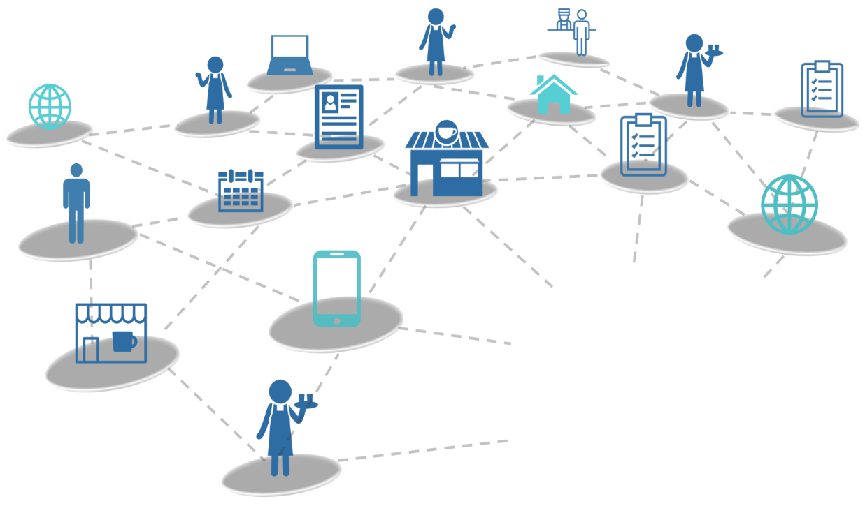

Notes:
#1
매트릭스팀 발표 시작하겠습니다.
안녕하십니까 저는 이번 발표를 맡은 매트릭스팀의 김연진입니다.

Slide 2
목차
팀원 소개
프로젝트 일정
프로젝트 목표
INTRO
분석
설계
구현
마무리
Notes:
먼저 저희 팀원을 소개한 후 프로젝트에 대해 간단히 말씀드리겠습니다.

Slide 3
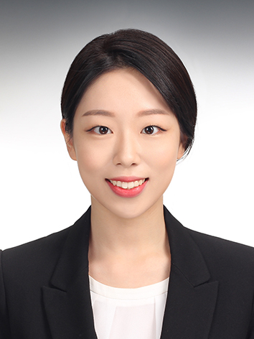
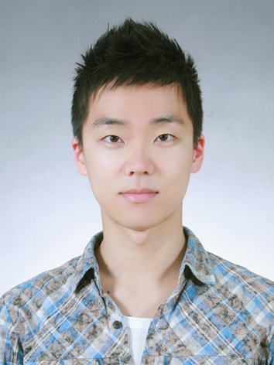
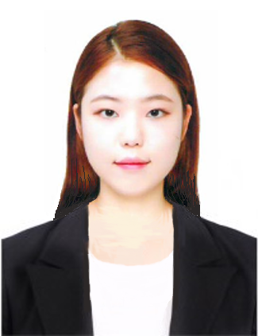
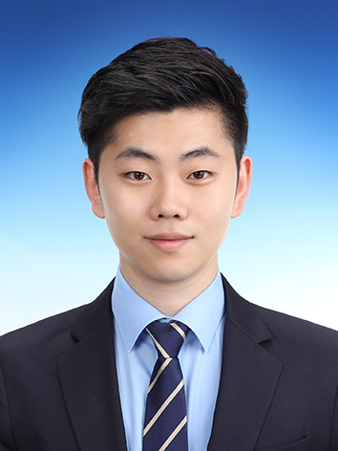
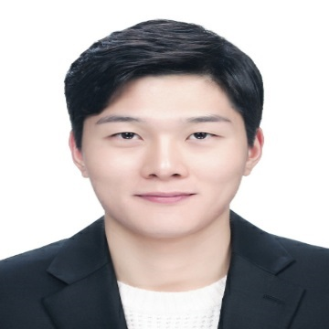
팀원 소개
홍윤영
주찬영
김연진
김태훈
장윤석
Project Manager
SW Architect
Programmer
Programmer
Programmer
프로젝트 총괄
DB Modeling 총괄
DAO 설계
UI 디자인 총괄
mybatis 세팅
단위테스트 총괄
UI 디자인,기능 구현
SQL Test
PPT 제작
UI 기능 구현
SQL Test
PPT 제작
DB Modeling
jUnit Test
예외처리
Notes:
저희 팀은 홍윤영, 주찬영, 김연진, 김태훈, 장윤석 다섯명으로 이루어져 있습니다.

Slide 4
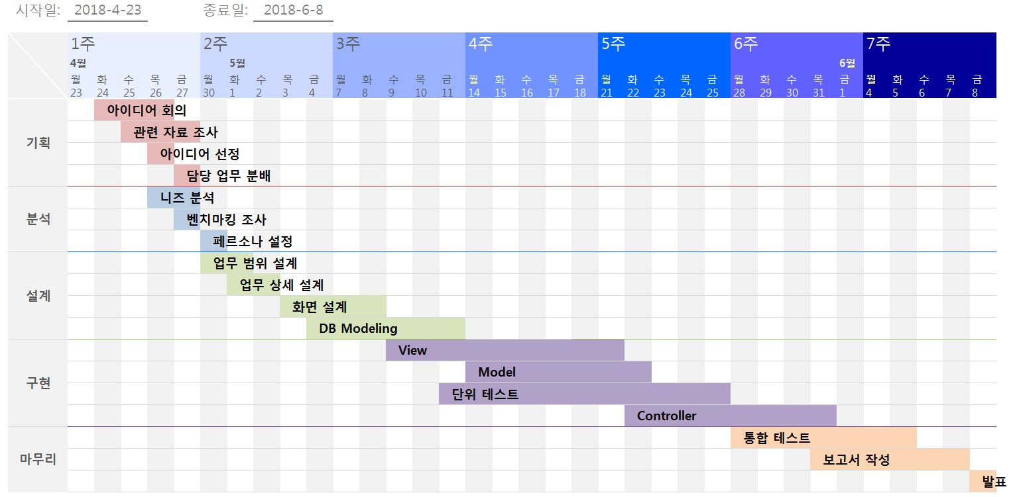
프로젝트 일정
Notes:
저희의 프로젝트 일정입니다. 4월 24일부터 어제인 6월7일까지 총 45일여동안 프로젝트를 진행했으며, 그 중 실제 구현 기간은 30여일에 이릅니다.

Slide 5
프로젝트 목표
01
UX/UI 기반 Web Application 개발
02
CBD 방법론으로 분석∙설계 중시
03
4차산업의 다양한 플랫폼에 대비해 SW의 다형성 추구
Notes:
매트릭스 프로젝트의 목표는 다음과 같습니다.
첫번째, UXUI를 기반으로 웹앱을 개발하는 것입니다.
두번째, CBD 방법론으로 분석 설계를 중시하는 것,
CBD 방법론: 미니 프로젝트에서 익혔던 MVC 2를 확장, 발전시키는 방향으로 xx
MyBatis, Spring Framework 등을 사용함으로써 디자인 패턴에 대한 이해도를 높인다?
J2EE 방법론 – 자바에서 구조 패턴을 더욱 명확하게 사용하도록 유도하는 디자인 패턴
단순 코딩보다는 우리는 설계 과정을 중시했다
다양한 전공 간의 커뮤니케이션으로 다각화

Slide 6
목차
프로젝트 배경
프로젝트 개요
Benchmarking
차별점
UX 시나리오
INTRO
분석
설계
구현
마무리

Slide 7

프로젝트 배경 – 니즈 분석
프랜차이즈 기업
각 매장의 업무 특성을 파악, 매뉴얼을 잘 지키는지 확인하고 싶다.
해당 정보를 통해 매뉴얼을 수정하고 싶다.
01
층수, 넓이 등 매장에 딱 맞게 효율적으로 업무를 관리하고 싶다.
아르바이트생들의 업무분담을 효율적으로 관리하고 싶다.
02
점주
03
아르바이트생
직관적이고 편리하게 업무를 분담하고 싶다.
일어난 일에 대한 책임소재가 분명했으면 좋겠다.

Slide 8

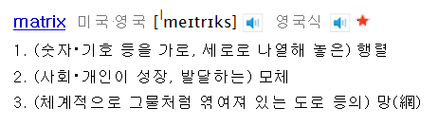
프로젝트 개요
상자 안에 업무를 넣어놓고 누구든지 꺼내 쓸 수 있다.

Slide 9
프로젝트 개요
“매장의 특성에 맞추어 업무를 Customizing하여 직원에게 분배하는 혁신적 매장 업무 관리 시스템”
1. (사회・개인이 성장, 발달하는) 모체 2. (체계적으로 그물처럼 엮여져 있는 도로 등의) 망(網)

Slide 10




Benchmarking
기능
위대한 체크비
출석 관리 및 업무 배정을 통한 직원 관리 어플
알밤
알밤
출퇴근 기록기, 스케줄표, 자동급여 계산기 어플
10%
UI & UX
Todoist
위대한 체크비
스케줄에 중요 순위 배정하는 효율적 시간관리 어플
MyDuty
Todoist
간호사들의 교대근무를 위한 그룹 스케줄 관리 어플
Notes:
우리가게 직원관리, 알바관리. 매장 알바 직원 관리를 어플로 편하게 해결해보세요. 업무 등록, 업무 확인 등 기능으로 알바관리, 업무관리를 쉽고 빠르게!
◈ type1. 알밤 출퇴근기록기 [관리자용] ▶ 언제 어디서나 직원들의 출퇴근 상황 확인! 관리자는 사업장에 없어도 직원들의 출퇴근 상황을 실시간으로 확인할 수 있습니다. ▶ 믿을 수 있는 출퇴근기록 직원들은 알밤 전용 비콘이 있는 해당 근무지 내에서만 본인들의 스마트폰으로 출퇴근이 가능합니다. ▶전 직원의 근무일정이 한손에 쏙(스케줄표) 사용하시던 근무표를 사진찍어 업로드 하시면, 알밤이 맞춤 근무표를 만들어 드립니다. 관리자는 앱에 생성된 맞춤 근무표에 직원들을 배치하면 끝! ▶정확한 근태관리 실시간 출퇴근관리는 기본, 직원들의 근무일정을 기반으로 지각, 조퇴, 결근 등을 파악할 수 있습니다.
▶전국매장 직원관리도 한번에 관리하시는 사업장이 여러군데라도 문제 없습니다. 각 근무지 직원들의 출퇴근 상황을 한눈에 볼 수 있습니다.
◈ type2. 알밤 자동급여계산기[관리자용] ▶알밤 출퇴근 기록기의 기능은 기본, 복잡한 급여계산을 자동으로 해결하는 서비스 입니다. ▶일당 월급 시급계산 뿐만 아니라, 추가수당, 주휴수당, 4대 보험까지 반영된 실급여정산 내역을 한눈에 확인하세요
간호사 교대근무 다이어리
간호사 교대근무 다이어리 근무관리 / 근무공유 / 휴가관리 / 위젯 그룹기능 / 멤버근무 화면 / 그룹 전용 비공개 게시판 캘린더 일정까지 한 번에 관리
▸ 공유 프로젝트에서 사람들에게 작업을 위임하여 기억 공간을 확보하세요. ▸ 중요한 작업은 색상 코드 우선 순위 레벨로 하이라이트 표시하세요. ▸ 사용자 정의된 생산성 그래프로 일일 및 주간 달성의 개요를 확인하세요.

Slide 11


‘ MATRIX ’ 의 차별점 및 경쟁우위
매트릭스
업무 중심의 새로운 매장 관리 솔루션 이전 서비스들은 직원 관리에 치중 ‘매트릭스’는 업무 중심 솔루션으로 매장 관리 발전 유도
B2B 모델로 차별화된 플랫폼 개인 사업자가 아닌 프랜차이즈 기업을 타겟팅 본사 매뉴얼을 효율적으로 배포하고 관리감독
비즈니스 모델 확장 가능 데이터화된 업무 노하우를 기업에게 판매 매장 관리 컨설팅으로의 사업 확장을 기대
알밤
10%
위대한 체크비
Todoist
Notes:
우리가게 직원관리, 알바관리. 매장 알바 직원 관리를 어플로 편하게 해결해보세요. 업무 등록, 업무 확인 등 기능으로 알바관리, 업무관리를 쉽고 빠르게!
◈ type1. 알밤 출퇴근기록기 [관리자용] ▶ 언제 어디서나 직원들의 출퇴근 상황 확인! 관리자는 사업장에 없어도 직원들의 출퇴근 상황을 실시간으로 확인할 수 있습니다. ▶ 믿을 수 있는 출퇴근기록 직원들은 알밤 전용 비콘이 있는 해당 근무지 내에서만 본인들의 스마트폰으로 출퇴근이 가능합니다. ▶전 직원의 근무일정이 한손에 쏙(스케줄표) 사용하시던 근무표를 사진찍어 업로드 하시면, 알밤이 맞춤 근무표를 만들어 드립니다. 관리자는 앱에 생성된 맞춤 근무표에 직원들을 배치하면 끝! ▶정확한 근태관리 실시간 출퇴근관리는 기본, 직원들의 근무일정을 기반으로 지각, 조퇴, 결근 등을 파악할 수 있습니다.
▶전국매장 직원관리도 한번에 관리하시는 사업장이 여러군데라도 문제 없습니다. 각 근무지 직원들의 출퇴근 상황을 한눈에 볼 수 있습니다.
◈ type2. 알밤 자동급여계산기[관리자용] ▶알밤 출퇴근 기록기의 기능은 기본, 복잡한 급여계산을 자동으로 해결하는 서비스 입니다. ▶일당 월급 시급계산 뿐만 아니라, 추가수당, 주휴수당, 4대 보험까지 반영된 실급여정산 내역을 한눈에 확인하세요
간호사 교대근무 다이어리
간호사 교대근무 다이어리 근무관리 / 근무공유 / 휴가관리 / 위젯 그룹기능 / 멤버근무 화면 / 그룹 전용 비공개 게시판 캘린더 일정까지 한 번에 관리
▸ 공유 프로젝트에서 사람들에게 작업을 위임하여 기억 공간을 확보하세요. ▸ 중요한 작업은 색상 코드 우선 순위 레벨로 하이라이트 표시하세요. ▸ 사용자 정의된 생산성 그래프로 일일 및 주간 달성의 개요를 확인하세요.

Slide 12


Type 1.
점주 페르소나
Type 2.
직원 페르소나
홍점장
여 / 45세 1년차 초보 점장
정알바
남 / 22세
3년차 최고참 직원
“매번 직원들에게 다했냐고 묻기도 지쳐…” ultimate goal : 언제나 최고의 상태로 매장을 유지하고 싶다.
그녀는 매일 아침 본사에서 전달받은 업무 매뉴얼 프린트를 들여다보며 직원들에게 할 일을 지정해준다.
그러나 매번 프린트를 참고하기는 번거롭고, 매일 저녁 알바생들에게 일을 끝냈는지 메신저로 확인하는 것도 수고로운 일이다.
그녀는 간편하게 매장 업무와 직원들을 관리할 수 있는 방법이 없는지 고민하고 있다.
“홀 청소는 끝난 건가? 난 오늘 뭘 해야하지?”
ultimate goal : 내 할 일을 끝내고 맘 편히 퇴근하고 싶다.
그는 T카페의 마감조 직원이다. 그는 출근 직후 남아있는 업무가 있는지 매장 전체를 확인부터 해야한다.
어제는 누군가가 실수를 해서 최고참인 그가 수습해야 했는데, 실수를 한 사람을 못 찾아내 답답했다.
그는 오늘 해야 할 일을 어디서나 확인하고 , 자기 할 일을 마친 뒤 마음 편히 퇴근하고 싶어한다.
Notes:
구상한 기능이 매뉴얼, 일일업무, 지점관리, 급여관리,,., 이 중에 메인업무를 ~으로 잡았다.

Slide 13
목차
업무 범위 설계
업무 상세 설계
화면 설계
소프트웨어 아키텍처
DB 설계
업무별 상세설계서
INTRO
분석
설계
구현
마무리

Slide 14
업무 범위 설계
Depth 1
1차 프로젝트 핵심 업무 범위

Slide 15
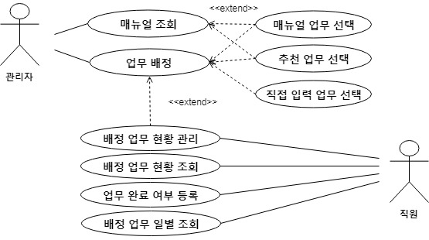
업무 범위 설계
프로젝트 핵심 상세업무
內
Depth 2
1차 프로젝트 구현 범위
포인트 1. Actor 종류
포인트 2. 배정업무 현황 관리
포인트 3. 매뉴얼 중심

Slide 16
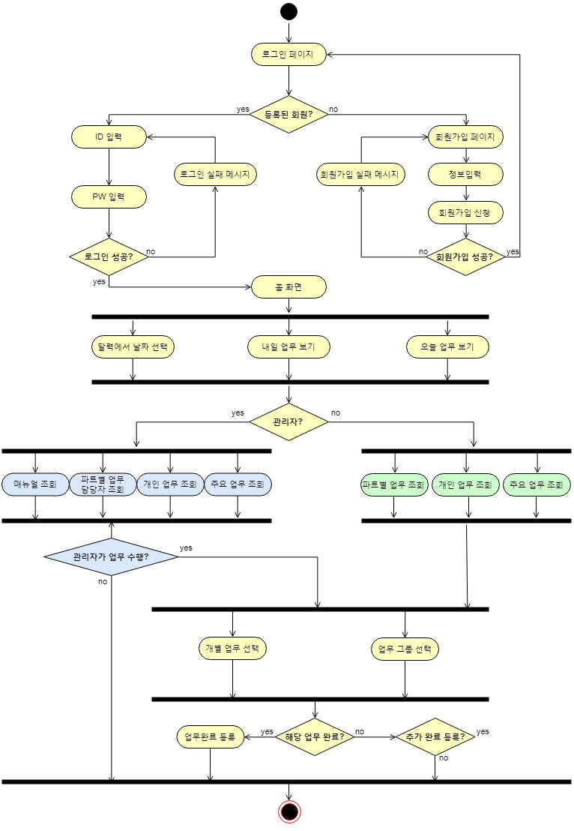
업무 상세 설계
통합 ver.
포인트 1. 유저 타입에 따른 데이터 접근 제한
포인트 2. 관리자⊃직원 업무
포인트 3. 같은 업무 다양한 버전

Slide 17
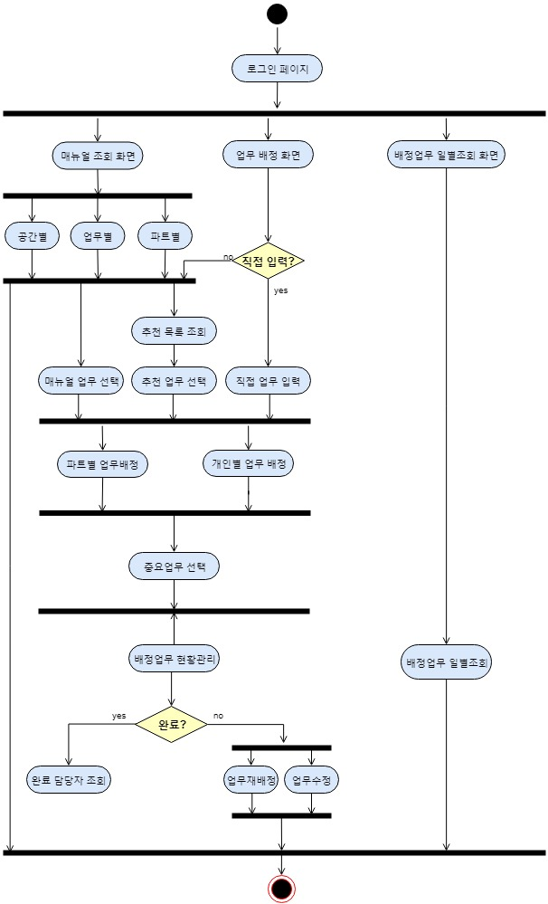
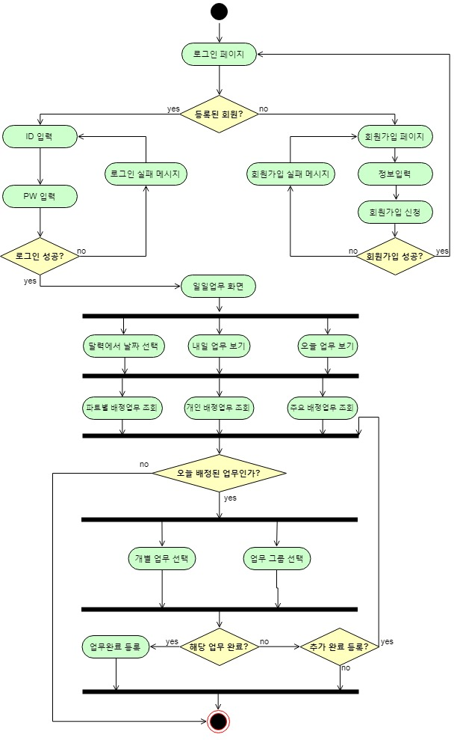
관리자
직원

Slide 18
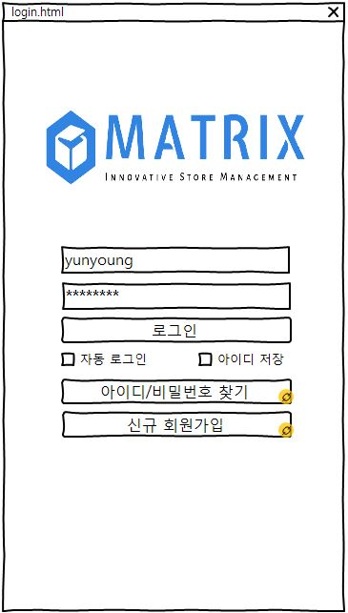
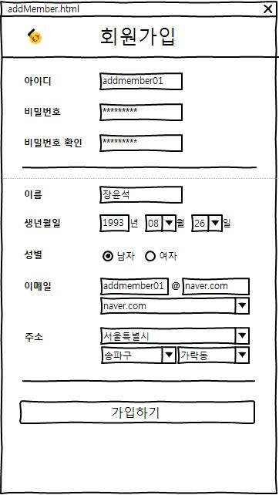
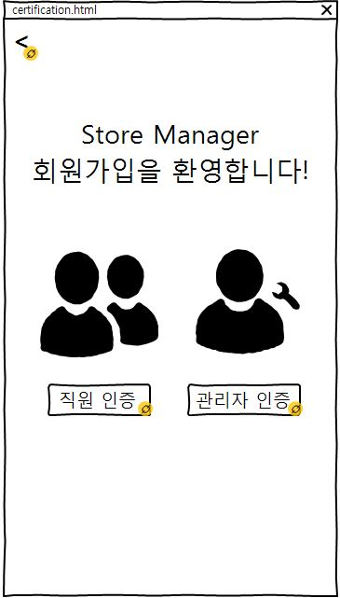
화면 설계
로그인 화면
회원가입 화면
회원 타입 선택

Slide 19
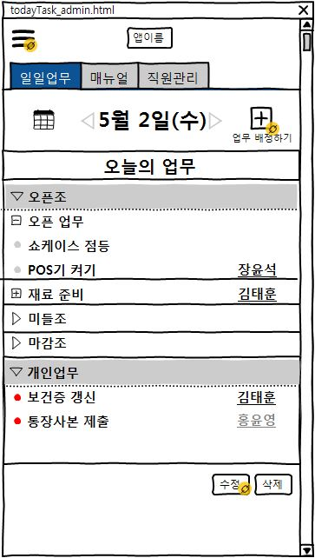
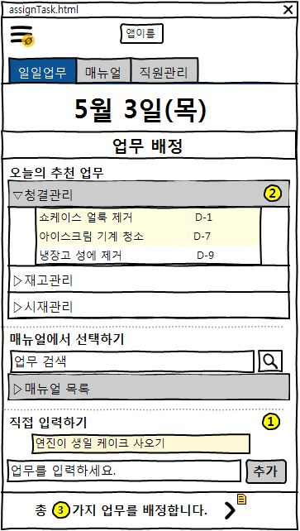
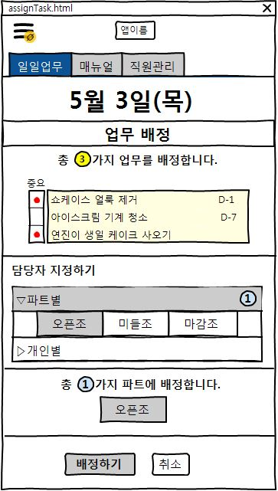
오늘의 업무
배정할 업무 선택
배정할 대상 선택

Slide 20
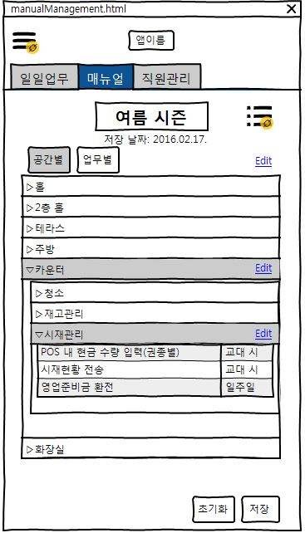
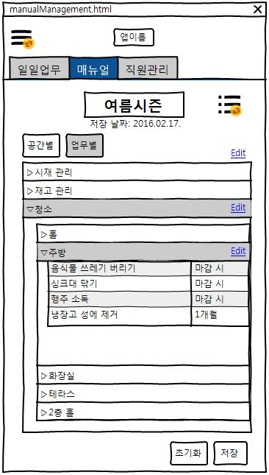
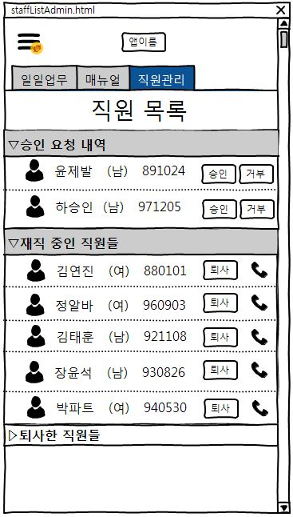
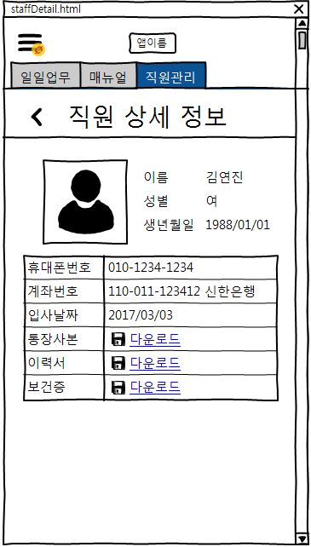
매뉴얼 - 공간별 조회
매뉴얼 - 업무별 조회
전체 직원 목록
직원 상세 정보

Slide 21
MVC Model2 Architecture
servlet container
Browser
Action Factory
<<interface>> Action
DBMS
mybatis
Oracle 10g
request
<<servlet>>
Front Controller
Config
JDBC
mapper
respond
Action
DAO
DAO
view
DAO

Slide 22
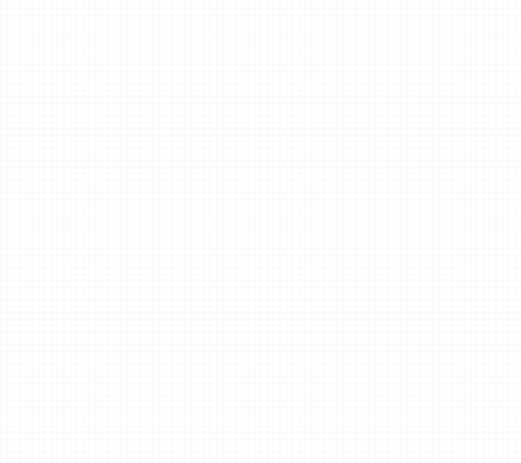
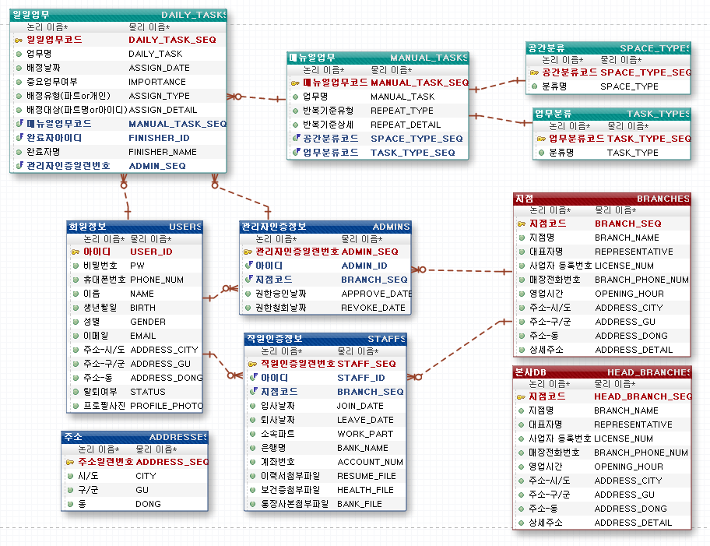
DB 설계
매뉴얼 데이터
유저 데이터
지점
데이터
Notes:
업무가 추상적이기 때문에, 각각의 유스케이스들을 하나의 컴포넌트로 생각했습니다.
그래서 전체 3개의 컴포넌트 중 매뉴얼과 일일 업무 두가지 컴포넌트를 중심으로 프로젝트를 구현했습니다.

Slide 23
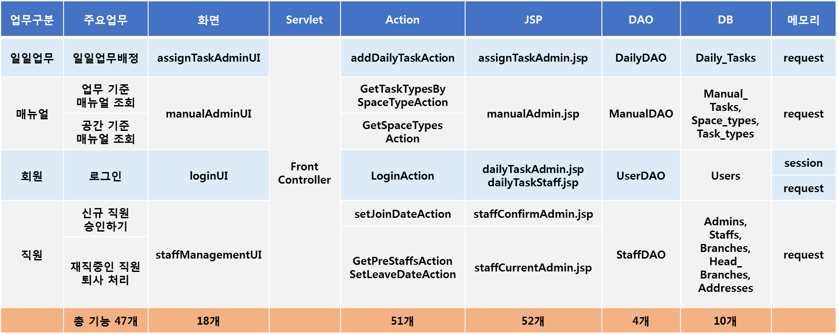
업무별 상세 설계서
Notes:
액션 51개
Jsp 27
Result jsp 25개
Jsp 52개

Slide 24
목차
개발 환경
SQL
구현 API
jUnit Test API
INTRO
분석
설계
구현
마무리

Slide 25
개발 환경
구분 | 내용
개발 언어 | JSP, Java, Javascript, SQL, HTML5, CSS3, XML, JSON
사용 도구 | Eclipse, GitHub, Adobe Photoshop CC 2018
라이브러리 | El, JSTL, JDBC, jQuery 3.3.1
Framework | Mybatis 3.4.5, JUnit 5, W3.CSS
WAS | Apache Tomcat 8.0
IDE | JDK 1.8.0_171, Eclipse IDE for Java EE Developers
DB | Oracle Database 10g
OS | Windows 7 64bit Professional K 2009
HW | Intel(R) Core™ i7-4790 CPU
Notes:
Framework
Mybatis 3.4.5, jQuery 3.3.1, Junit test, WireFrame

Slide 26
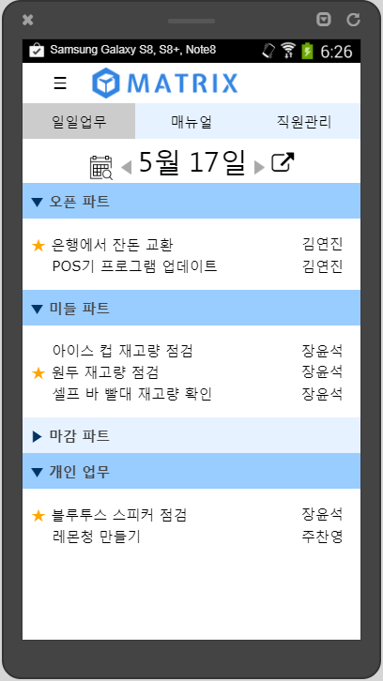
SQL (총 57개)
특정 날짜에 배정된 업무 보기
파트별 업무 보기
개인 업무 보기
select importance, daily_task, finisher_id, finisher_name
from daily_tasks
where assign_date=? (선택한 날짜)
and assign_type='파트’ and assign_detail=?; (오픈/미들/마감)
select importance, daily_task, assign_detail, finisher_id, finisher_name
from daily_tasks
where assign_date =? (선택한 날짜)
and assign_type='개인';

Slide 27
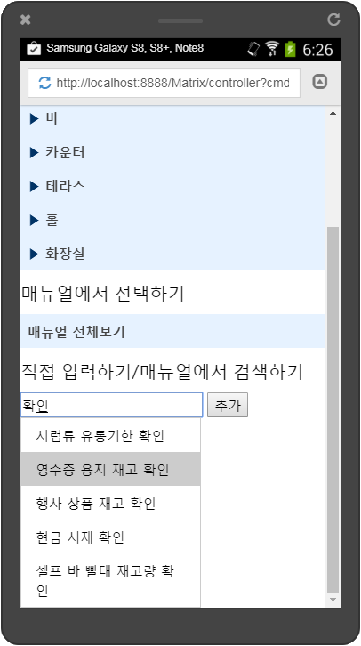
SQL (총 57개) 매뉴얼 업무 검색 자동완성
select m.MANUAL_TASK, s.SPACE_TYPE, t.TASK_TYPE
from MANUAL_TASKS m, SPACE_TYPES s, TASK_TYPES t
where m.space_type_seq=s.space_type_seq
and m.task_type_seq=t.task_type_seq
and m.MANUAL_TASK like '%?%’(검색어 - %: 와일드카드)
Notes:
지금 지점 정보 페이징을 쓰는 화면이 없어서 예시x
아예 사용을 안하는 중이기 때문에 왜 중요한지 설명도 x
일단 있는 페이지부터 구현 끝낸 다음에 생각해보기
%(와일드카드)
%?% : ?(입력값)의 앞뒤로 어떤 값이든 올 수 있다. 업무명을 정확히 모를 때 사용 가능
와일드카드 문법으로 검색어가 포함되는 업무명을 모두 조회

Slide 28
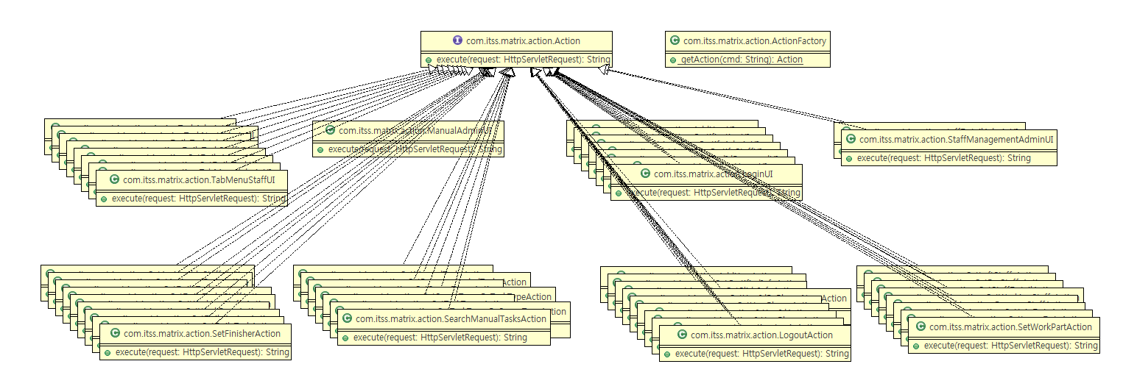
구현 API
8개
1개
7개
2개
9개
7개
9개
8개
일일업무
매뉴얼 조회
유저
직원관리

Slide 29
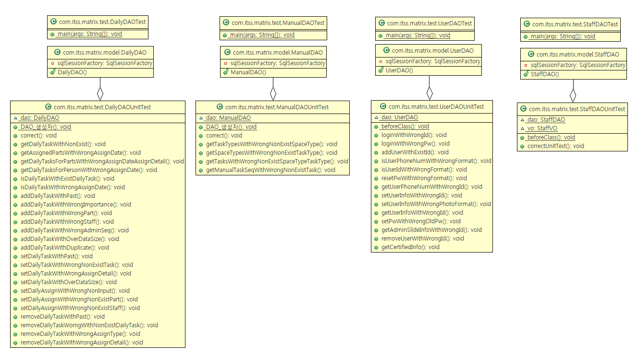
jUnit Test API
일일업무
매뉴얼 조회
유저
직원관리

Slide 30
목차
프로젝트 시연
사업화 전략
프로젝트 후기
INTRO
분석
설계
구현
마무리

Slide 31
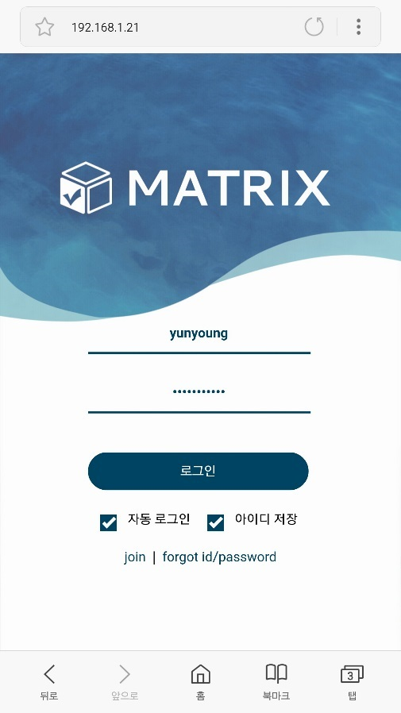
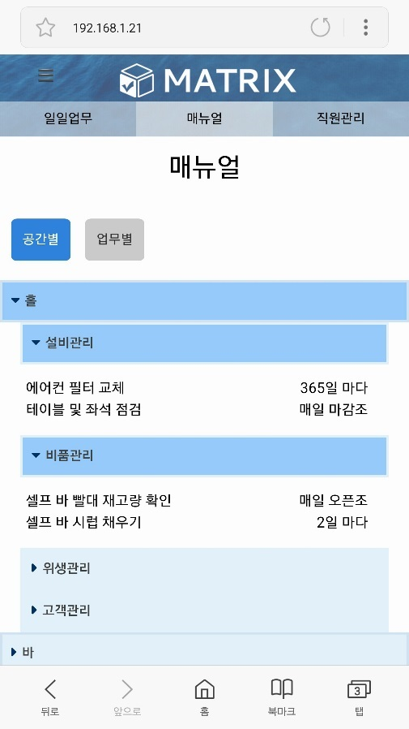
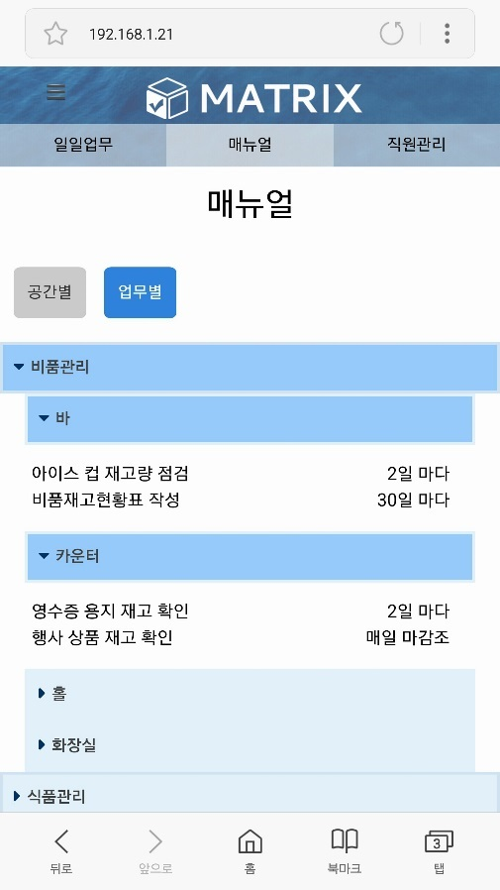
프로젝트 시연 (계획 대비 110% 구현)
Notes:
로고에 링크 걸기

Slide 32
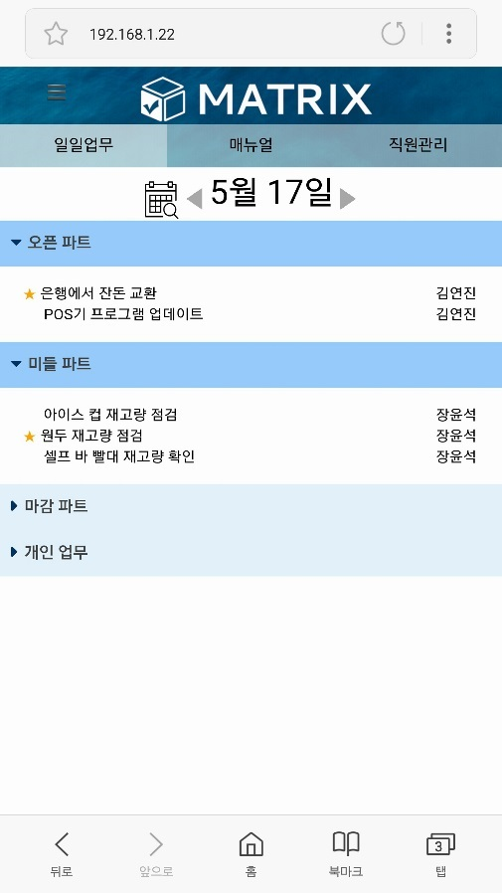
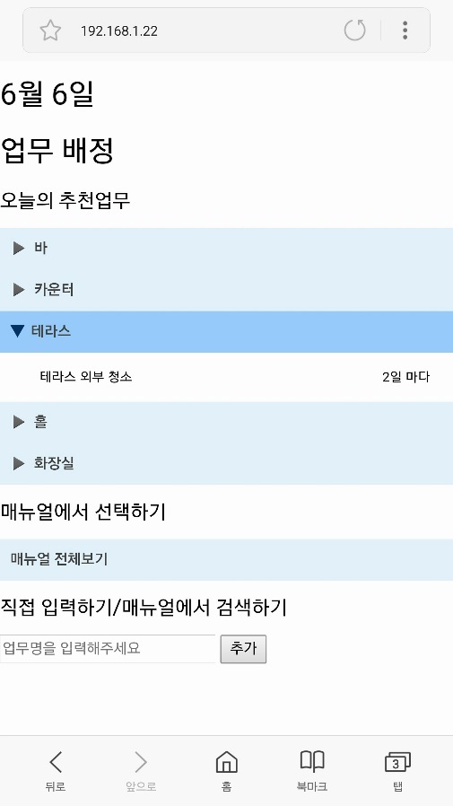
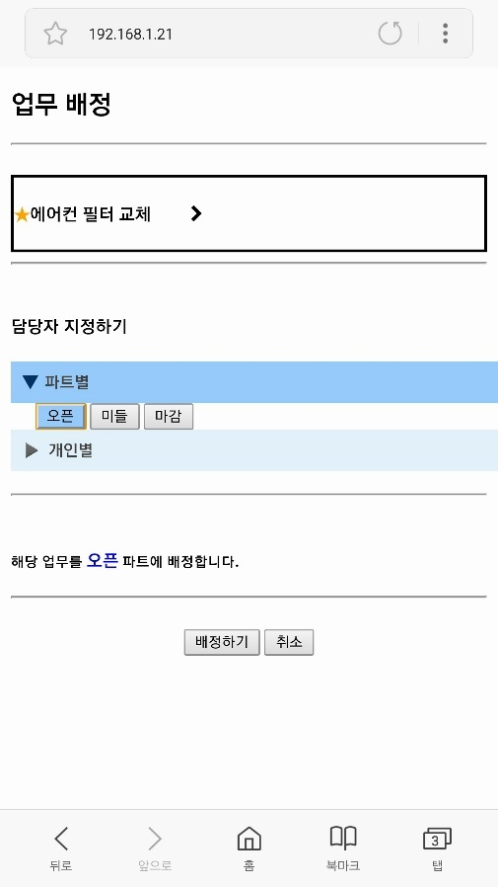
프로젝트 시연 (계획 대비 110% 구현)
Notes:
로고에 링크 걸기

Slide 33
사업화 전략
프랜차이즈 사업체 : 4268개, 연 9.2%
브랜드 : 5273개, 연 8.9% 가맹점 수: 현 21.9만개, 연 11%
프랜차이즈 매장 증가로 인한
시장 규모 증가
현존하는 매장관리 시스템 매출 규모 시장 조사
기켄트라스템 (방문 고객 집계 IoT 시스템)
알밤 (직원 근태 관리 어플)
PayCheck (직원 급여 관리 어플)
예상 시장규모: 연간 9억 + @

Slide 34





IoT, Big Data와의 연계 솔루션 판매, 컨설팅업으로 전환
Notes:
IoT, 빅데이터와의 연계 솔루션 판매, 컨설팅업으로 전환

Slide 35
프로젝트 리뷰
미니 프로젝트의 확장
미니 프로젝트에서 효율적인 코드 관리가 어려웠던 교훈을 통해 mybatis 등의 프레임워크를 통해 파이널 프로젝트를 발전시킴
목표
구현 계획을 세워 매일 아침 프로젝트 일정 진행상황 체크
프레임워크를 적용하여 소스코드의 가독성, 재사용성 향상
시간관리와 재사용성
교훈
우선순위 설정의 중요성
기획에서 구현 단계로 넘어가면서 우선순위가 변화
프로젝트 초기에 범위 설정이 중요함을 배움
직원 근무정보 기능 추가
급여관리, 스케줄 관리 등의 기능을 추가
보완
예외처리 정책의 세밀화
오류 발생 시 사용자 로그 등을 확인할 수 있도록: AWS 연결
안드로이드 앱 컨버팅
안드로이드 스터디를 통해 웹앱 단계에서 안드로이드 앱으로도 구현

Slide 36
개인 후기
“시간 관리의 중요성＂
프로젝트 전체의 시간 관리를 하는 것이 생각보다 어려웠다. 팀원을 이끄는 입장과 개발자의 입장은 차이점이 있다는 것을 이번 경험을 통해 알게 되었다.
윤영
“코드만 프로그램은 아니다”
프로젝트에 개발자 뿐만이 아니라 디자이너, 아키텍트 등 또한 매우 중요한 역할을 한다는 것을 경험을 통해 깨달았다. 어떤 부분에 흥미가 있고 적성에 맞는지 발견할 수 있어서 좋았다.
찬영
“주와 부를 구분하자”
크게 느끼지 못했던 비기능 요구사항 테스트의 중요성을 알게 되었다. 프로젝트를 하며 소프트웨어 공학 기반의 전체 흐름을 아는 것이 실무에 매우 중요하다는 것을 알게 되었다.
연진
“나무 아닌 숲을 보자”
사소한 기능 하나에 매달리기보다 전체를 이해하는 것이 중요함을 알았다. 또한 단순히 코드를 붙여 넣는 것보다 시간을 들여 이해하고 적용하는 것의 중요성을 깨달았다.
태훈
“기반이 튼튼해야 한다”
요구사항을 분석하고 설계하는 과정이 가장 중요한 것 같았다. 기반이 약하면 쉽게 무너지듯이 분석,설계 과정에 많은 시간과 노력이 필요하다는 것을 느꼈다.
윤석

Slide 37
감사합니다

Slide 38
Q & A
프로젝트 요약
조 이름 | Matrix
조원 | 홍윤영, 주찬영, 김연진, 김태훈, 장윤석
프로젝트 주제 | 점주와 직원을 위한 혁신적인 매장관리 시스템, Matrix
1차프로젝트 기간 | 2018.4.23~2018.6.7 (45일)
완성도 | 1차 프로젝트 범위 대비 110% (전체 계획 대비 70%)

